Slide 1
LÀM QUEN VỚI KHỐI LƯỢNG, DUNG TÍCH
CHỦ ĐỀ 3
BÀI 17:
THỰC HÀNH VÀ TRẢI NGHIỆM VỚI CÁC ĐƠN VỊ KI-LÔ-GAM, LÍT

Slide 3
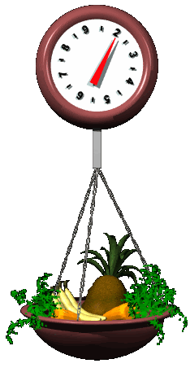
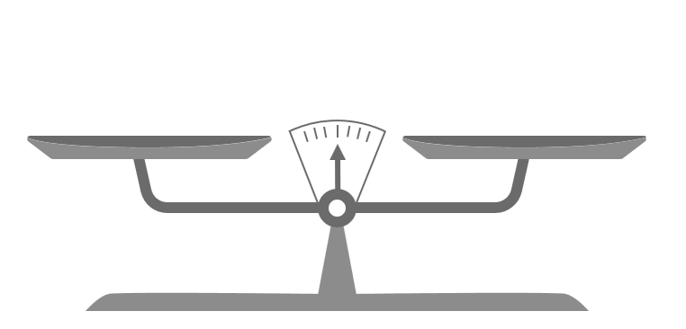
a) Giới thiệu một số loại cân và cách cân

Slide 5
b) Em thực hành đo lượng nước bằng các ca 1lít, chai 1lít hoặc các cốc nhỏ.

Slide 6
1
Em đoán xem đồ vật nào nhẹ hơn, đồ vật nào nặng hơn.
nặng hơn nhẹ hơn
nhẹ hơn nặng hơn

Slide 7
2
CÂU HỎI
a) Quả bưởi và quả cam quả nào nặng hơn?
b) Quả bưởi nặng mấy ki-lô-gam?
c) Quả cam nặng hơn hay nhẹ hơn 1kg?
Quan sát tranh rồi trả lời
1kg
>
nặng hơn

Slide 8
3
Quan sát tranh rồi trả lời câu hỏi.
Mỗi túi cân nặng bao nhiêu ki-lô-gam?
b) Túi gạo nặng hơn túi muối mấy ki-lô-gam?
2kg
5kg
Bài giải
Túi gạo nặng hơn túi muối số ki-lô-gam là:
5 – 2 = 3 ( kg)
Đáp số: 3 kg

